Slide 1
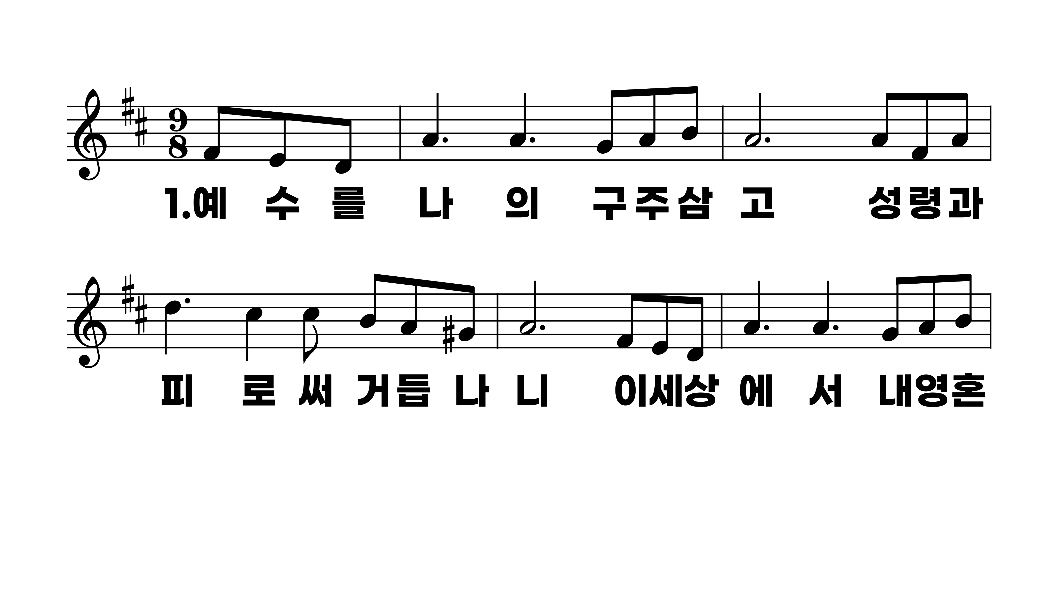
288장 예수를 나의 구주삼고
1.예수를나의
2.온전히주께
3.주안에기쁨

Slide 2
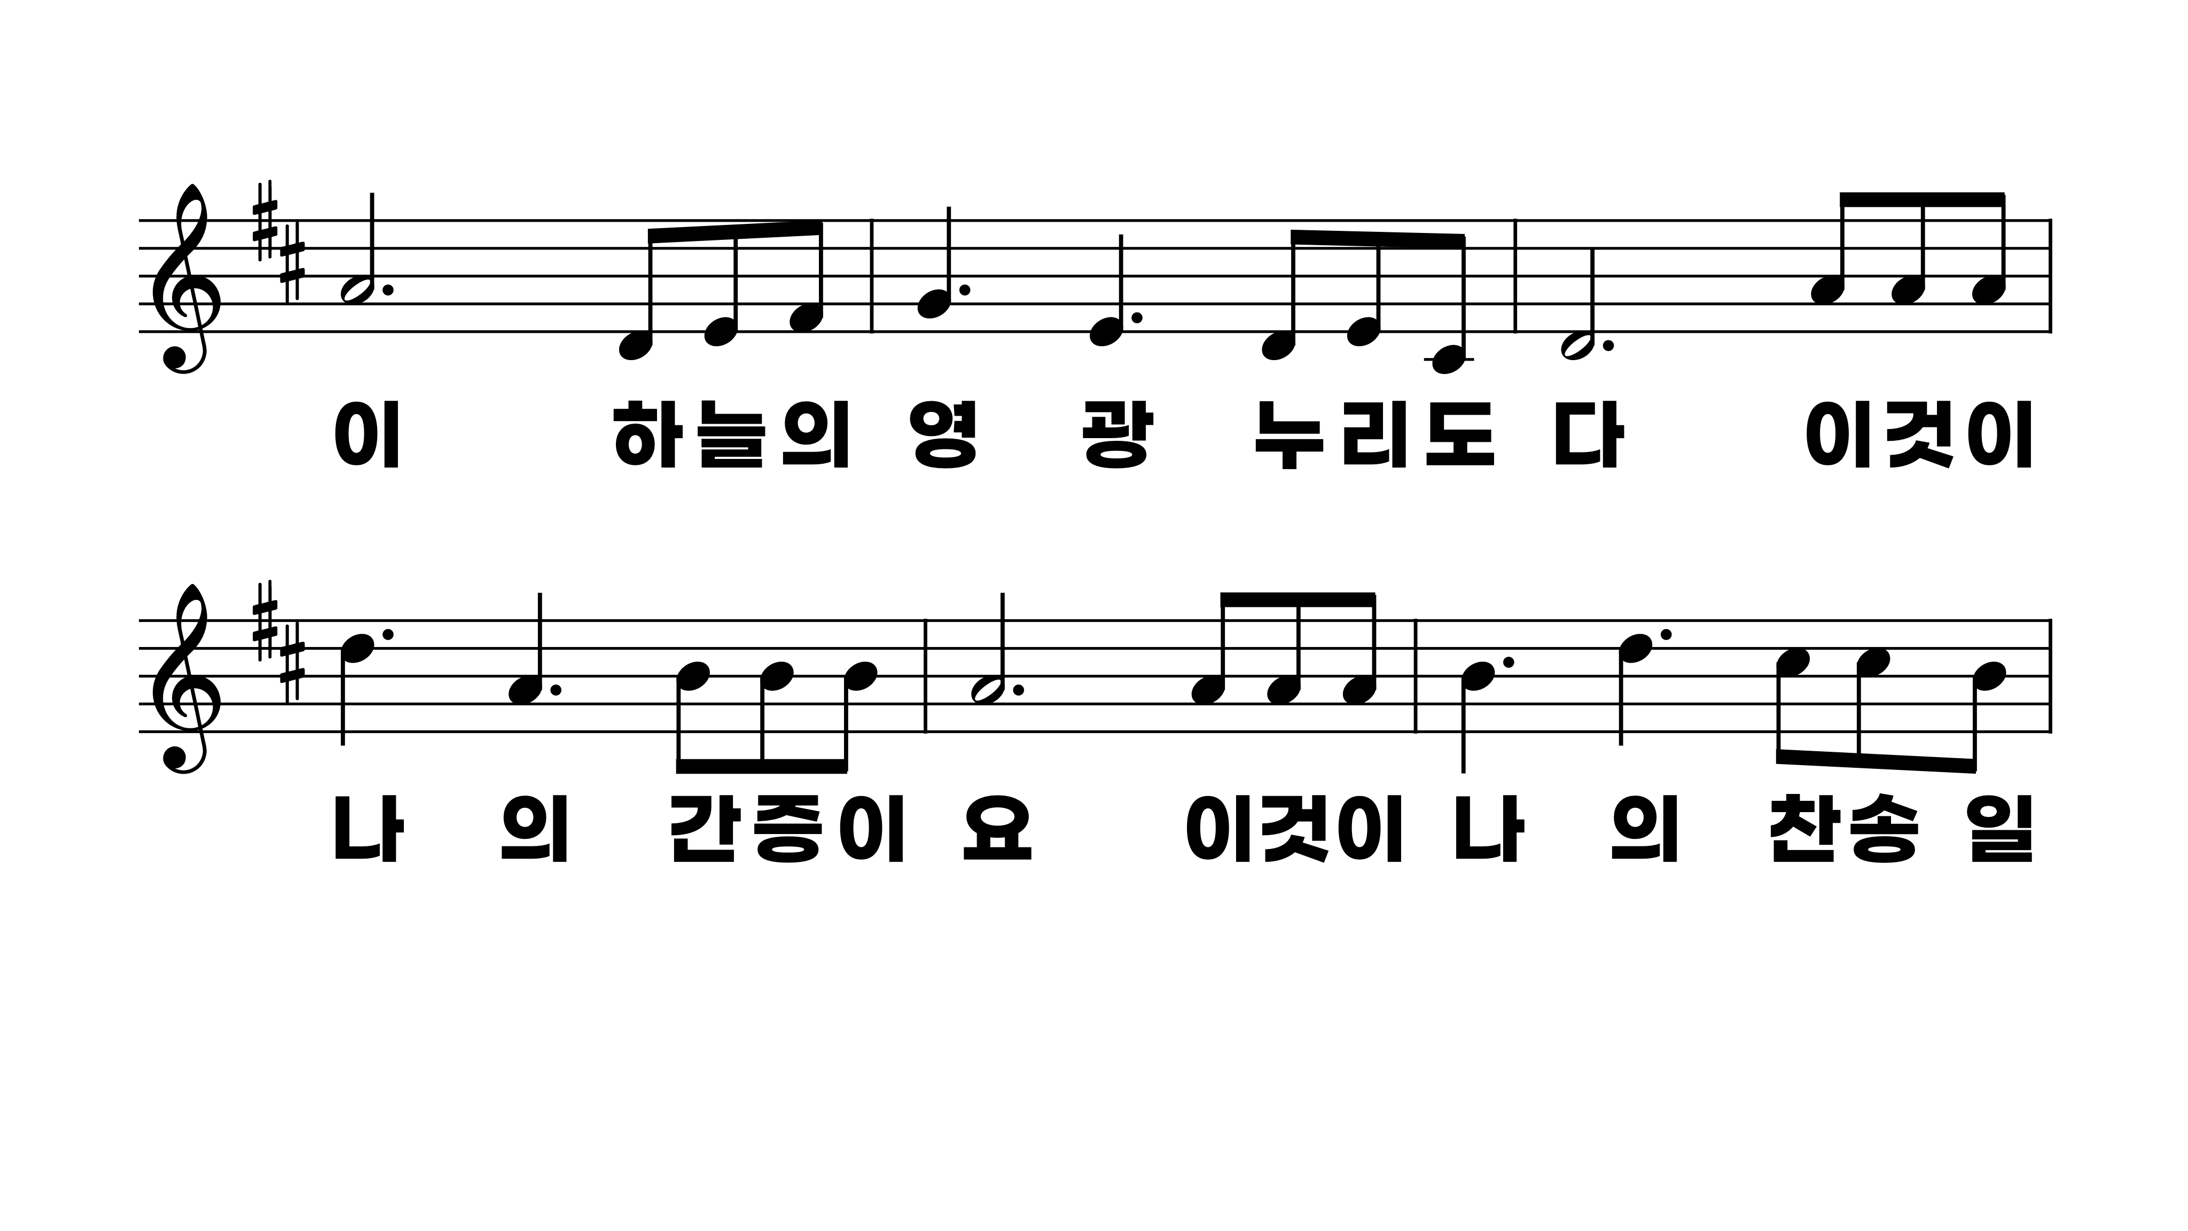
288장 예수를 나의 구주삼고
1.예수를나의
2.온전히주께
3.주안에기쁨

Slide 3
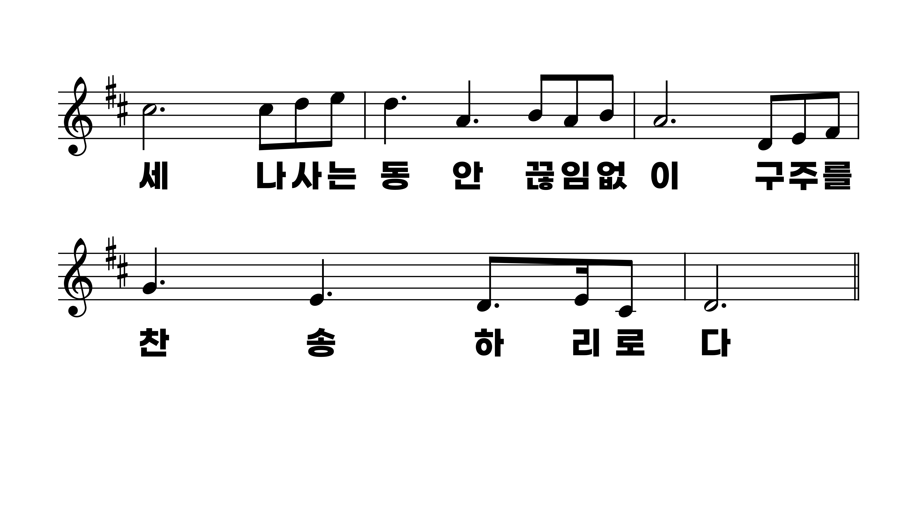
288장 예수를 나의 구주삼고
1.예수를나의
2.온전히주께
3.주안에기쁨

Slide 4
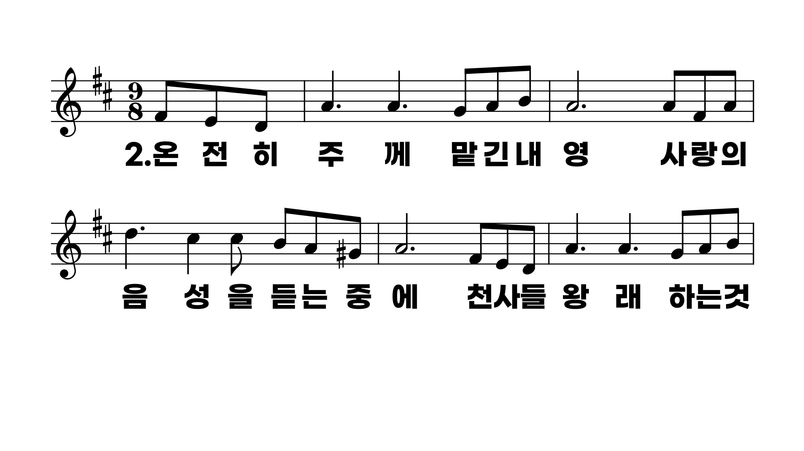
288장 예수를 나의 구주삼고
1.예수를나의
2.온전히주께
3.주안에기쁨

Slide 5
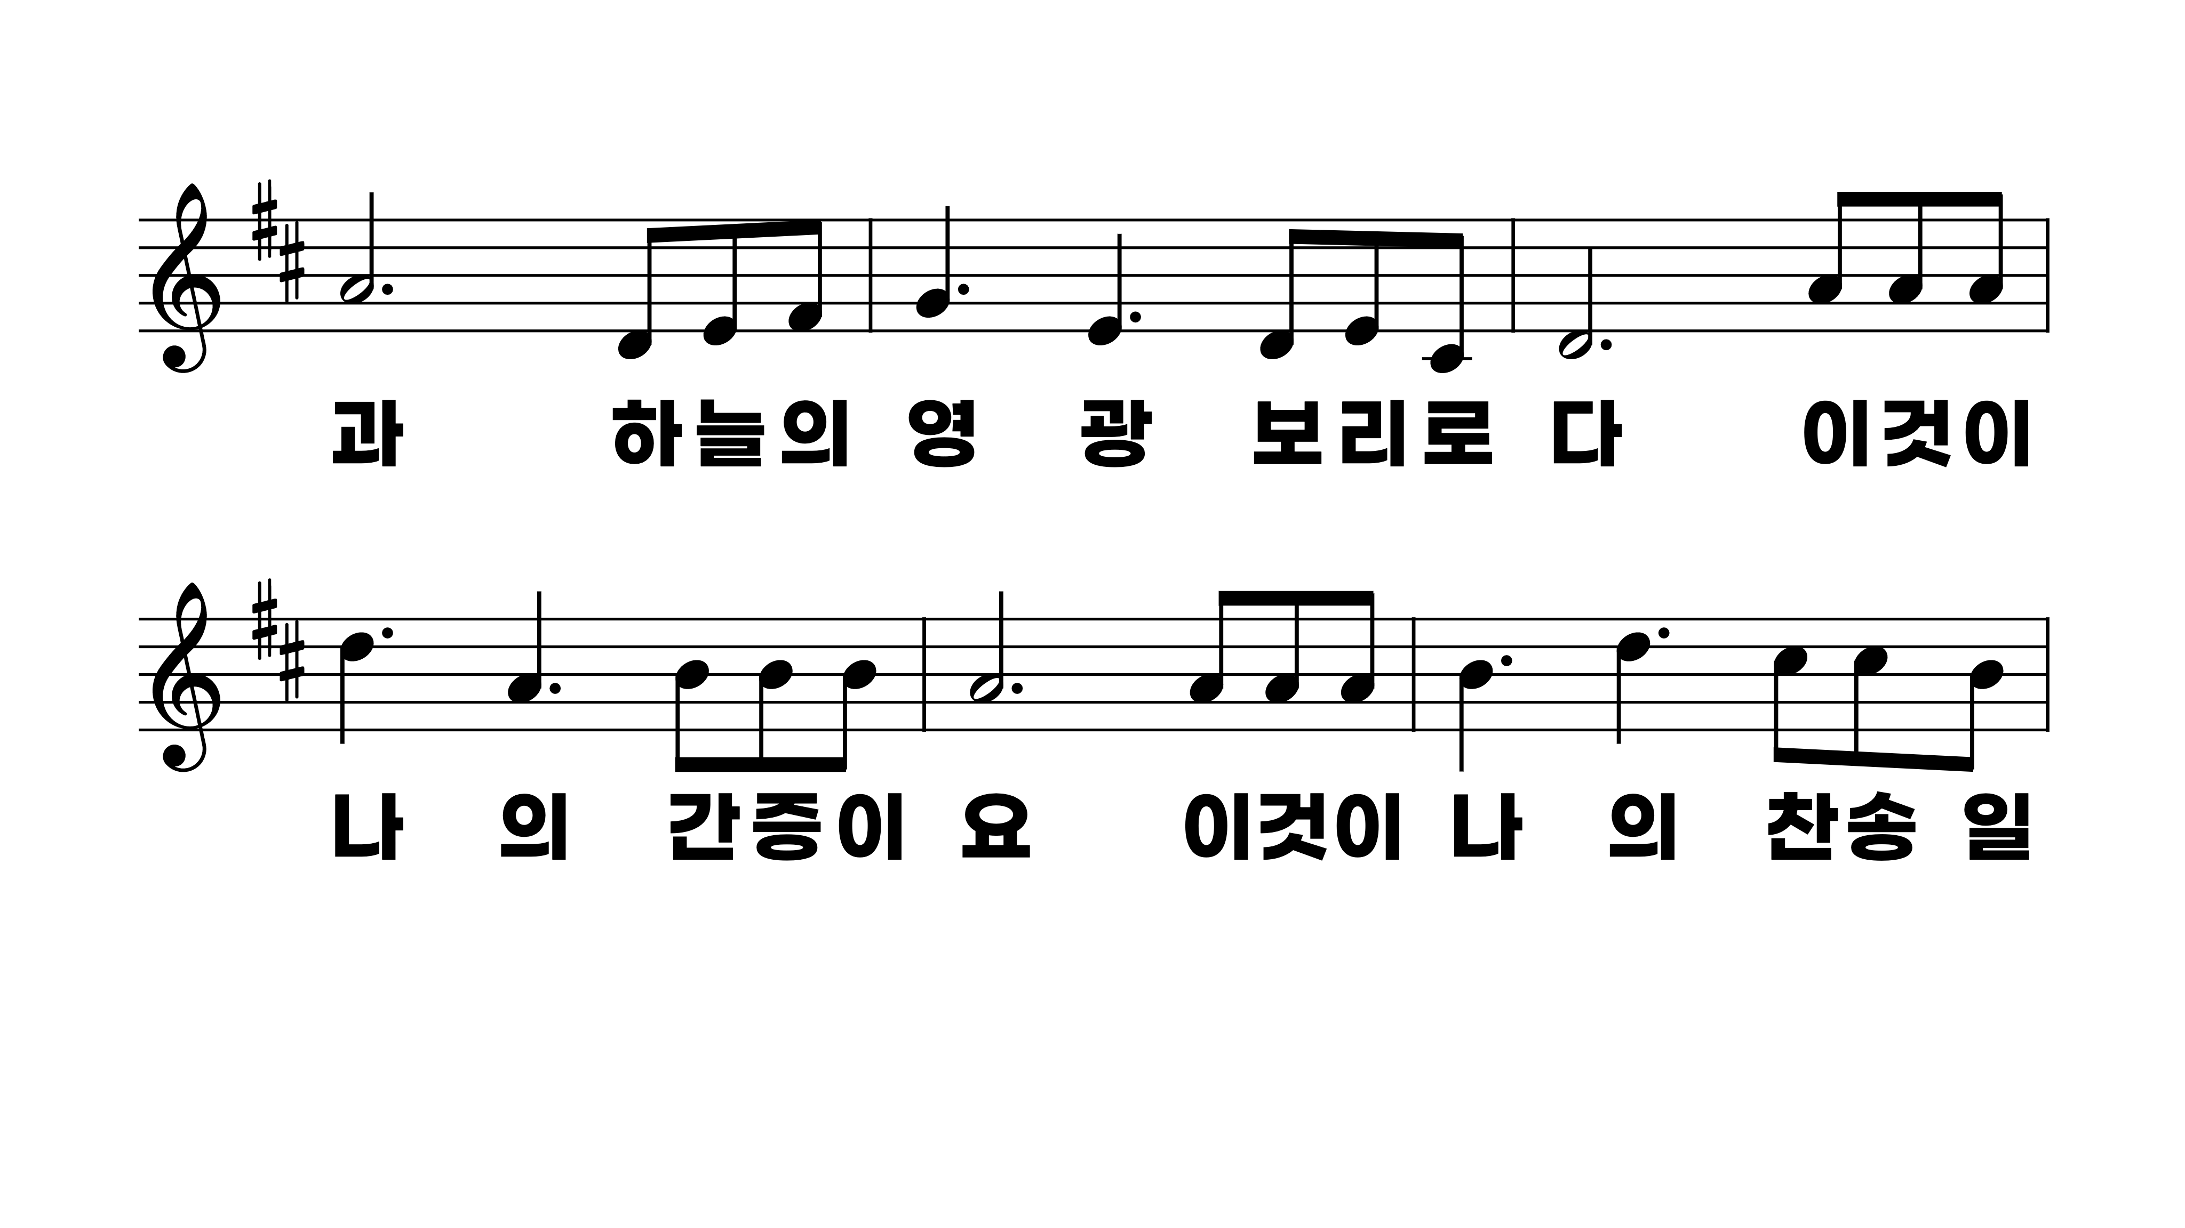
288장 예수를 나의 구주삼고
1.예수를나의
2.온전히주께
3.주안에기쁨

Slide 6
288장 예수를 나의 구주삼고
1.예수를나의
2.온전히주께
3.주안에기쁨

Slide 7
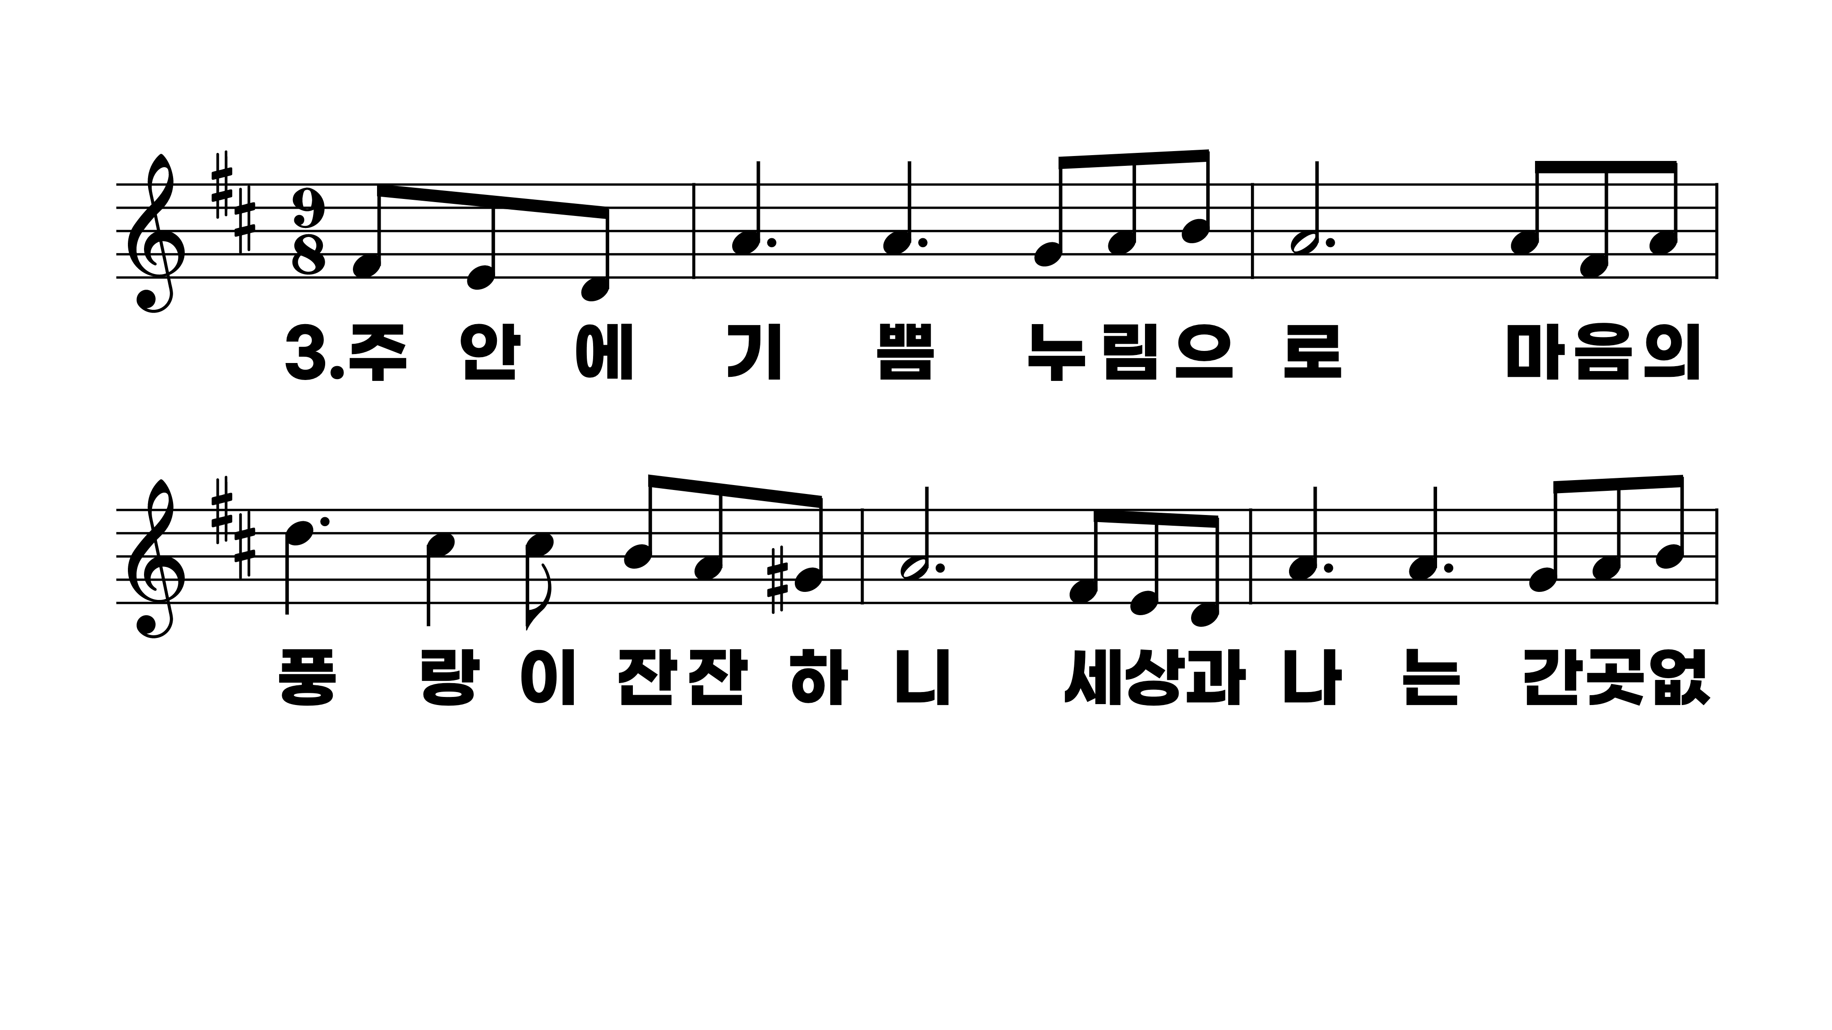
288장 예수를 나의 구주삼고
1.예수를나의
2.온전히주께
3.주안에기쁨

Slide 8
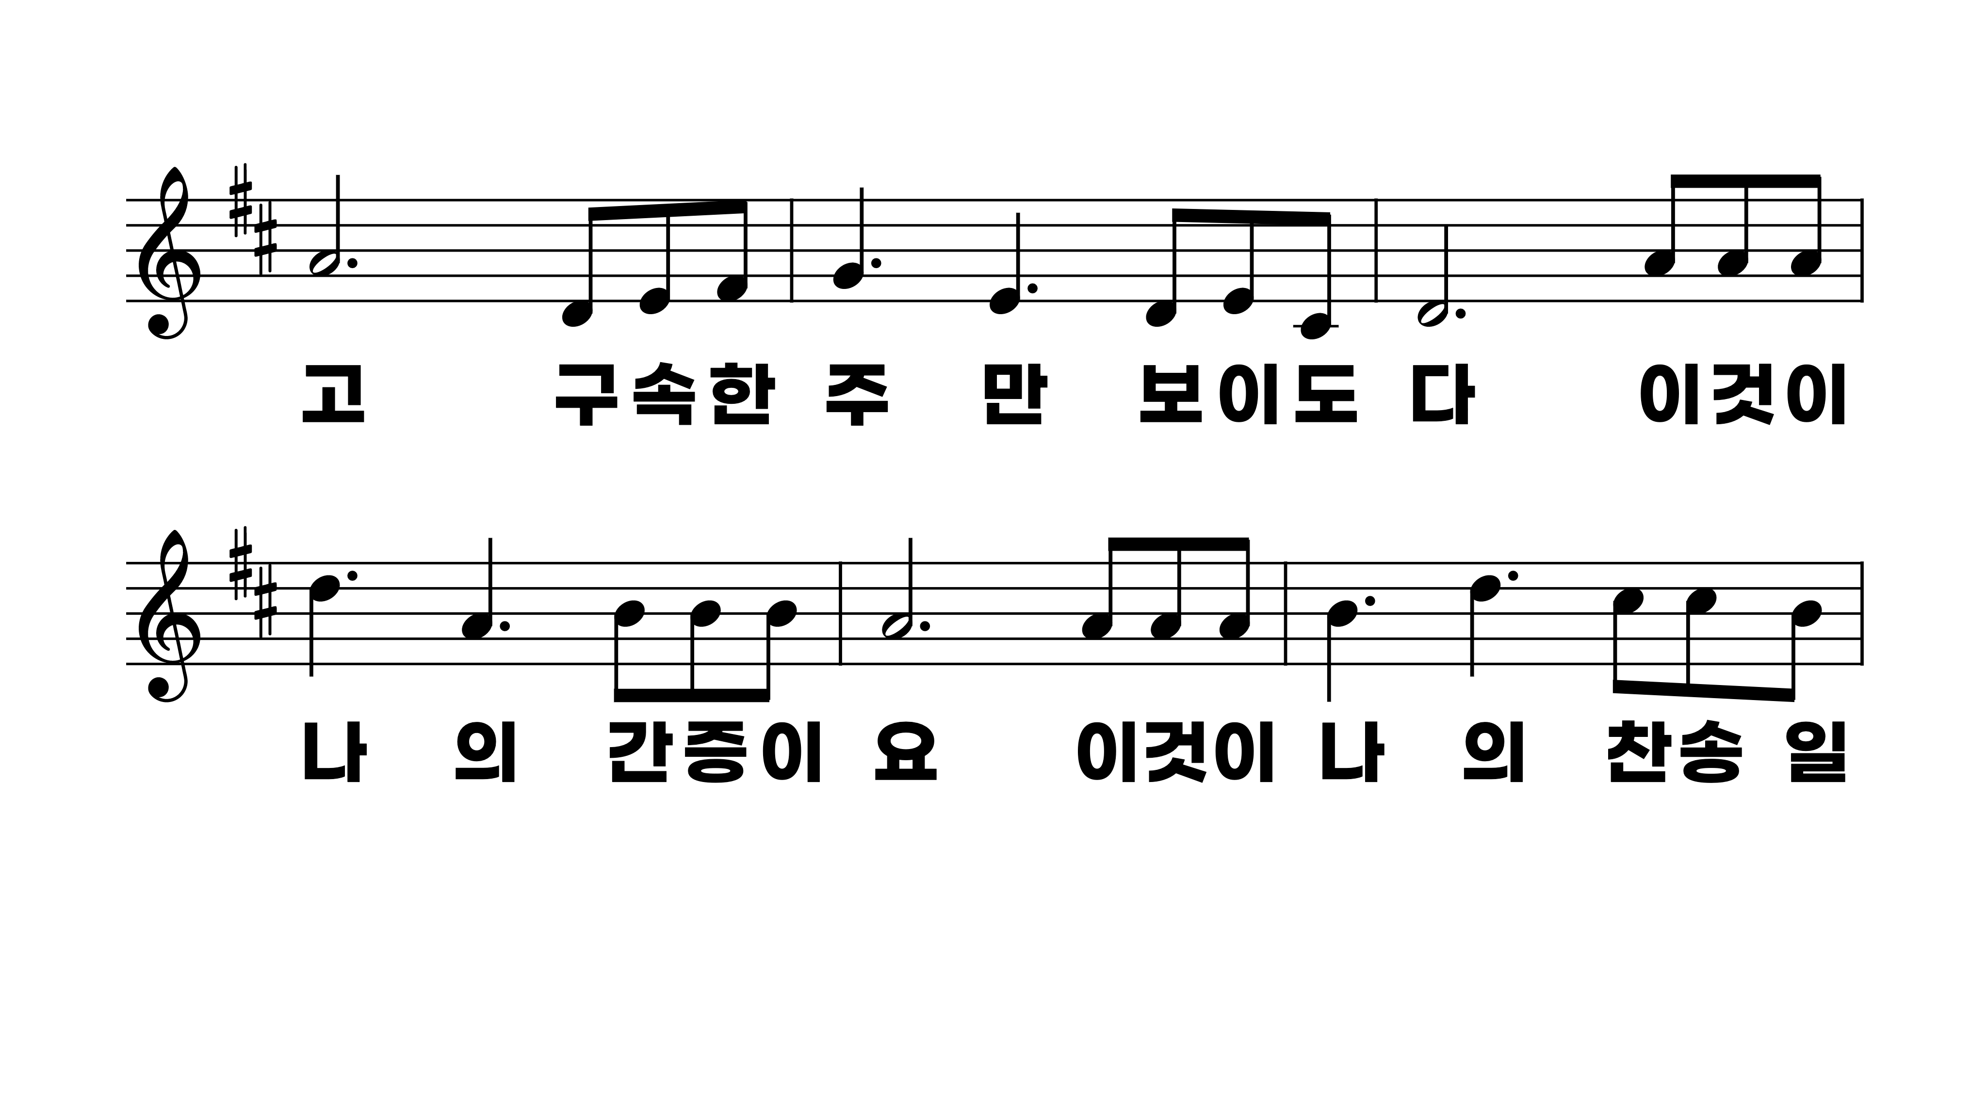
288장 예수를 나의 구주삼고
1.예수를나의
2.온전히주께
3.주안에기쁨

Slide 9
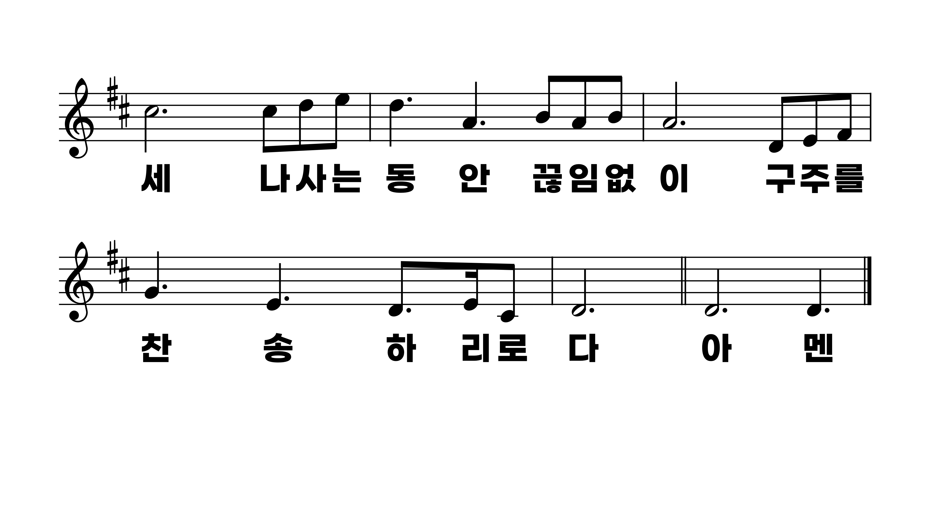
288장 예수를 나의 구주삼고
1.예수를나의
2.온전히주께
3.주안에기쁨

